Slide 1
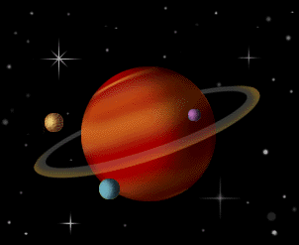
স্বাগতম

Slide 2
পরিচিতি
মো: সোলায়মান হাওলাদার
সহকারি শিক্ষক (শারীরিক শিক্ষা)
সরকারি টি. এ ফারুক স্কুল এন্ড কলেজ
মোংলা, বাগেরহাট।
মোবাইল নম্বর: 01714931783
ই-মেইল: mdsoliamanhowlader@gmail.com

Slide 3
পাঠ পরিচিতি
শ্রেণি: নবম
বিষয়: ভূগোল ও পরিবেশ
অধ্যায়ঃ ২য়
মহাবিশ্ব ও আমাদের পৃথিবী

Slide 4
শিখনফল
জ্যোতিষ্ক কী তা ব্যাখ্যা করতে পারবে।
বিভিন্ন প্রকার জ্যোতিষ্ক চিহ্নিত করতে পারবে।
জ্যোতিষ্কের চিত্রাংকন করতে পারবে।
সৌরজগতের সংজ্ঞা বলতে ও চিত্রাংকন করতে পারবে।

Slide 5
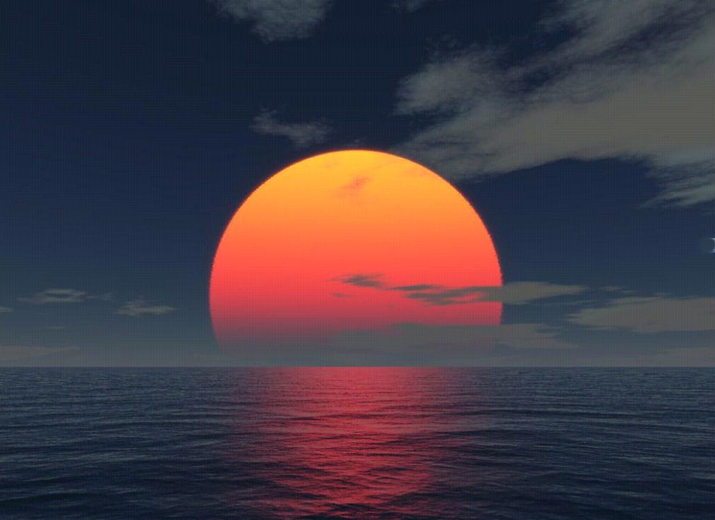
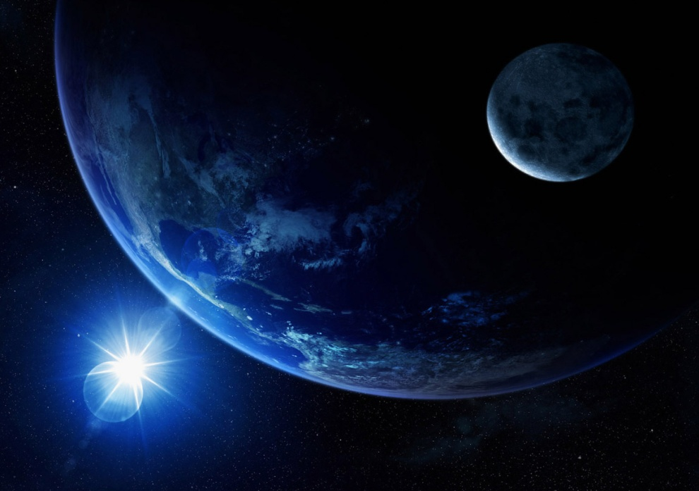
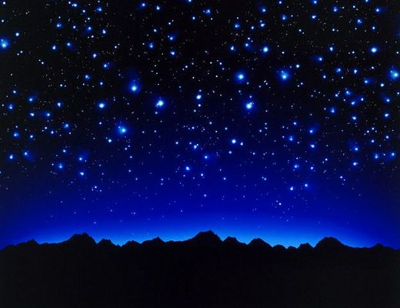
নীচের ছবিগুলো লক্ষ্য করো

Slide 6
পাঠের বিষয়
জ্যোতিষ্কমন্ডলী ও সৌরজগত

Slide 7
রাতের আকশ

Slide 8
সূর্য একটি নক্ষত্র

Slide 9
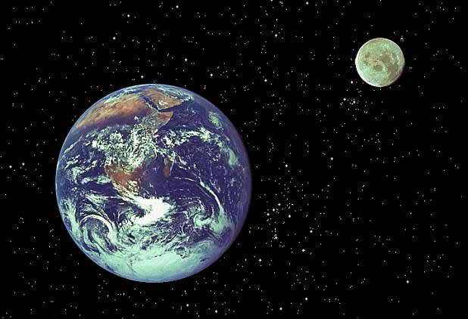
পৃথিবী একটি গ্রহ
চাঁদ একটি উপগ্রহ

Slide 10
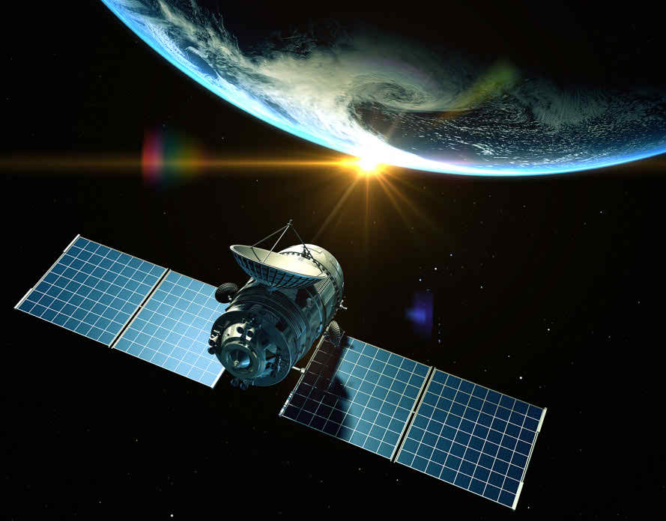
পৃথিবী একটি গ্রহ
একটি কৃত্রিম যোগাযোগ উপগ্রহ

Slide 11
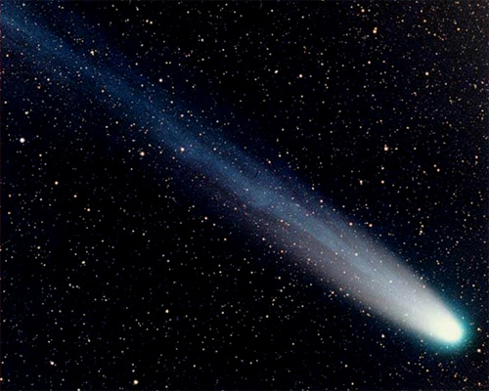
ধুমকেতু

Slide 12
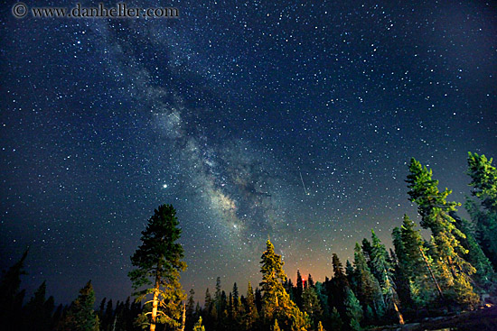
ছায়াপথ বা Milky way

Slide 13
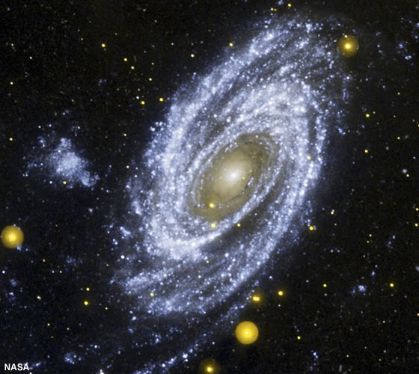
গ্যালাক্সী

Slide 14
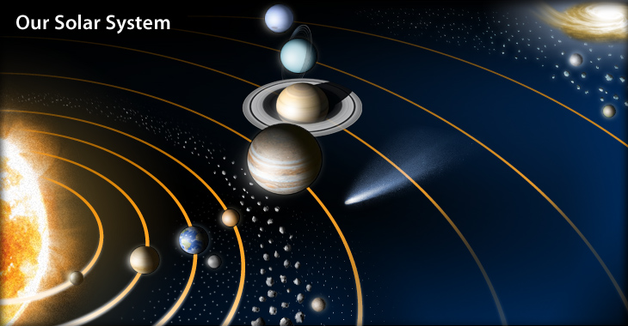
নেপচুন
ইউরেনাস
শনি
বৃহস্পতি
সূর্য
মংগল
পৃথিবী
শুক্র
বুধ

Slide 15
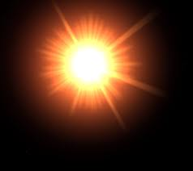
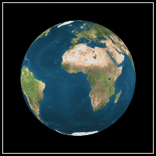
একক কাজ
জ্যোতিষ্ক কী?
সৌরজগত বলতে কী বুঝ?
ছবিতে কোন কোন জ্যোতিষ্ক দেখা যাচ্ছে?

Slide 16
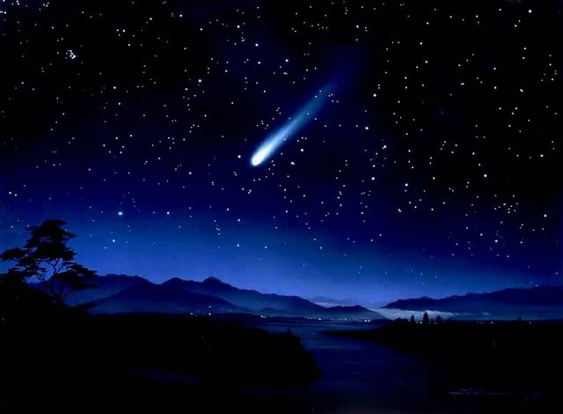
উল্কাপতন বা তারাছুটা

Slide 17
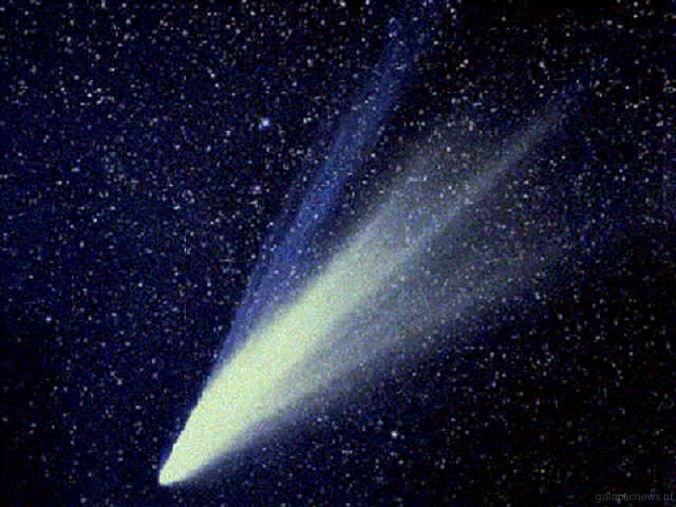
Comet বা ধুমকেতু

Slide 18
দলীয় কাজ
নক্ষত্রপতন বা তারাছুটা বলতে কী বুঝ লিখ?
মহাকাশের রহস্যময় জ্যোতিষ্ক কোনটি? তার বৈশিষ্ট্য লিখ।
সৌর পরিবারের সদস্যদের নাম লিখ।

Slide 19
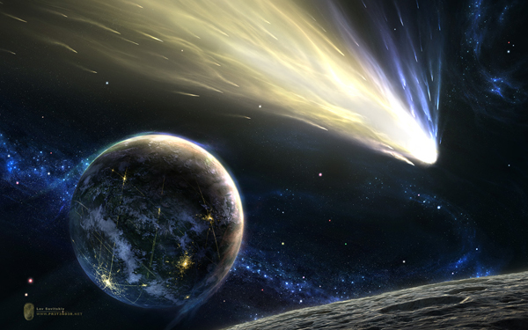
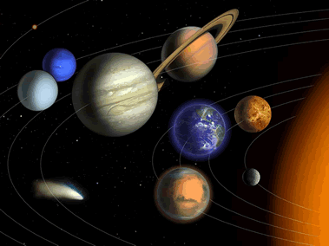
ছবিগুলো লক্ষ্য কর

Slide 20
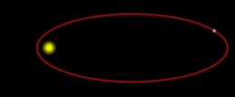
ধুমকেতুর পরিক্রমণ কক্ষপথ
সূর্যের চারিদিকে গ্রহগুলোর পরিক্রমণ

Slide 21
মূল্যায়ন
উল্কা কী?
কয়েকটি জ্যোতিষ্কের নাম বল।
মহাকাশের বিস্ময়কর জ্যোতিষ্কের নাম কী?
হ্যালির ধুমকেতু কত বছর পর পর দেখা যায়?

Slide 22
বাড়ির কাজ
সৌরজগতের গ্রহগুলোর ছবি অংকন করে নিয়ে আসবে।

Slide 23
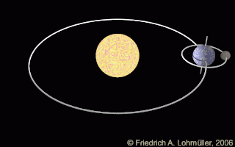
ধন্যবাদ

